Slide 1
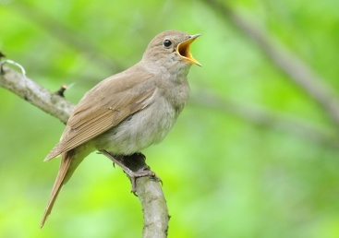
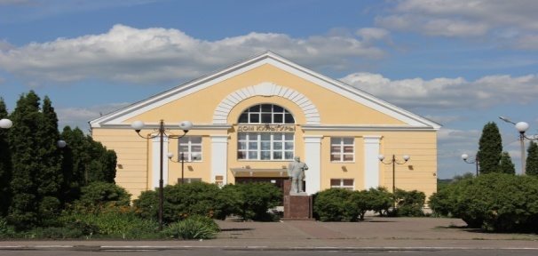
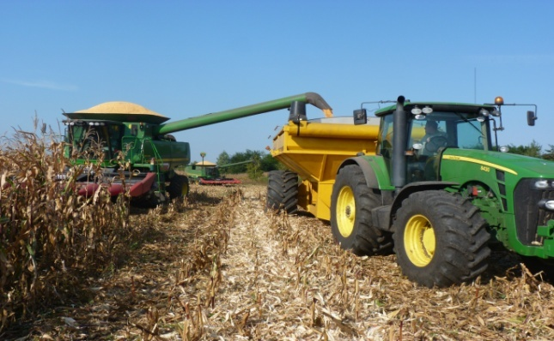
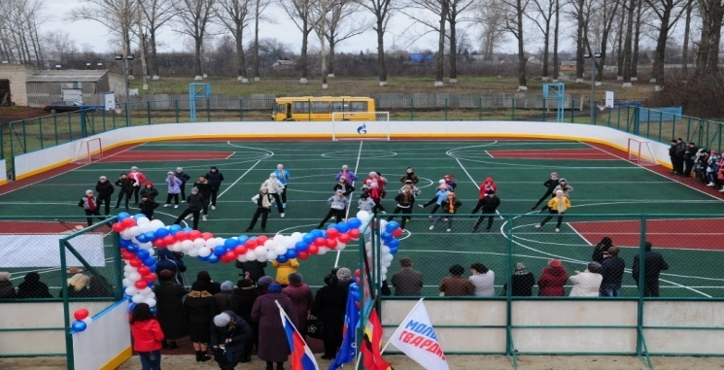
БЮДЖЕТ ДЛЯ ГРАЖДАН
К решению Представительного Собрания Солнцевского района Курской области «Об бюджете муниципального района «Солнцевский район» Курской области на 2019 год и на плановый период 2020 и 2021 годов» от 24.12.2018г №25/4

Slide 2
Что такое бюджет для граждан?
Бюджет для граждан
это упрощенная версия бюджетного документа, которая использует неформальный язык и доступные форматы, чтобы облегчить для граждан понимание бюджета. Он содержит информационно-аналитический материал, доступный для широкого круга неподготовленных пользователей

Slide 3
ЧТО ТАКОЕ БЮДЖЕТ?
поступающие в бюджет денежные средства (налоги юридических и физических лиц, штрафы, административные платежи и сборы, финансовая помощь
БЮДЖЕТ
форма образования и расходования денежных средств, предназначенных для финансового обеспечения задач и функций государства и местного самоуправления, или проще говоря – это план доходов и расходов на определенный период
выплачиваемые из бюджета денежные средства (социальные выплаты населению, содержание муниципальных учреждений (образование, здравоохранение и другие), капитальное строительство и другие)
Доходы
Расходы

Slide 4
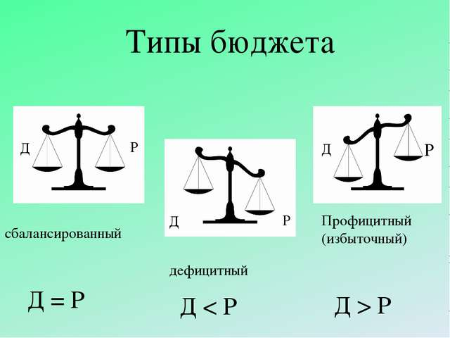
ОСНОВНЫЕ ХАРАКТЕРИСТИКИ БЮДЖЕТА
ДОХОДЫ – РАСХОДЫ = ДЕФИЦИТ (ПРОФИЦИТ)
ДЕФИЦИТ – превышение расходов над доходами
(принимается решение об источниках покрытия
дефицита – использовать остатки, взять в долг)
ПРОФИЦИТ – превышение доходов над расходами
(принимается решение об использовании доходов –
накапливать резервы, остатки, погашать долг)

Slide 5
Основные показатели социально-экономического развития Солнцевского района Курской области
Наименование показателя | 2017г(отчет) | 2018г (отчет) | Базовый вариант
 |  |  | 2019г | 2020г |  | 2021г
Объем отгруженных товаров собственного производства, выполненных работ и услуг в действующих ценах каждого года (т.р.) | 73657 | 76640 | 80408 | 84411 |  | 89492
Объем реализации сельскохозяйственной продукции собственного производства (т.р.) | 1614,2 | 1683,9 | 1759,4 | 1846,2 |  | 1938,2
Объем инвестиций в основной капитал , в действующих ценах каждого года (млн. р.) | 281,4 | 404,8 | 265,2 | 399,4 |  | 310,2
Фонд оплаты труда (без занятых индивидуальной трудовой деятельностью) (т.р.) | 718327 | 758265 | 778673 | 801407 |  | 825873
Среднемесячная заработная плата одного работающего, руб. | 22504 | 24434,9 | 25180,2 | 25905,3 |  | 26696,2
Численность занятых в экономике (без фермеров и занятых индивидуальной трудовой деятельностью) чел. | 2660 | 2586 | 2577 | 2578 |  | 2578
Объем платных услуг населению в действующих ценах каждого года (млн. р.) | 20,3 | 21,2 | 22,5 | 24,0 |  | 25,6
Оборот розничной торговли в действующих ценах каждого года (млн.р.) | 46,7 | 65,6 | 68,7 | 72,5 |  | 76,8
Оборот общественного питания (млн. р.) | 9,4 | 9,7 | 10,3 | 10,8 |  | 11,5

Slide 6
Нормативно-правовая база для составления бюджета
Бюджетный кодекс Российской Федерации от 31.07.1998 №145-ФЗ .
Федеральный закон от 06.10.2003 №131-ФЗ «Об общих принципах организации местного самоуправления в Российской Федерации».
Решение Представительного Собрания Солнцевского района Курской области от 28.10.2011 №123/2 «О бюджетном процессе в муниципальном районе «Солнцевский район» Курской области».
Прогноз социально-экономического развития Солнцевского района на 2019 год и на плановый период 2020 и 2021 годов.
Основные направления бюджетной политики, основные направления налоговой политики муниципального района «Солнцевский район» Курской области на 2019 год и на плановый период 2020 и 2021 годов, утвержденные Постановлением Администрации Солнцевского района Курской области от 12.11.2018г №609.
Муниципальные программы Солнцевского района Курской области.

Slide 7
ОСНОВНЫЕ НАПРАВЛЕНИЯ бюджетной и налоговой политики муниципального района «Солнцевский район» Курской области на 2019 год и на плановый период 2020 и 2021 годов
Основные направления бюджетной и налоговой политики муниципального района «Солнцевский район» Курской области на 2019 год и на плановый период 2020 и 2021 годов подготовлены в соответствии с приоритетными направлениями развития налоговой системы Российской Федерации в целях создания условий для расширения экономического потенциала развития в среднесрочной перспективе, изложенными в Основных направлениях налоговой политики Российской Федерации на ближайшие три года, Концепцией долгосрочного социально-экономического развития Российской Федерации на период до 2020 года, Посланием Президента Российской Федерации Федеральному Собранию от 1 марта 2018 года, Указом Президента Российской Федерации от 7 мая 2018 года № 204 «О национальных целях и стратегических задачах развития Российской Федерации на период до 2024 года», распоряжением Администрации Курской области от 14.09.2018г. № 372-ра «Об утверждении основных направлений бюджетной и налоговой политики Курской области на 2019 год и на плановый период 2020 и 2021 годов».
Основные задачи бюджетной политики муниципального района «Солнцевский район» Курской области
на 2019 год и на плановый период 2020 и 2021 годов
Целью основных направлений бюджетной политики на 2019 год и на плановый период 2020 и 2021 годов является определение основных подходов к формированию характеристик и прогнозируемых параметров проекта бюджета муниципального района «Солнцевский район» Курской области на 2019 год и на плановый период 2020 и 2021 годов и дальнейшее повышение эффективности использования бюджетных средств.
Основными задачами бюджетной политики муниципального района «Солнцевский район» Курской области на 2019 год и на плановый период 2020 и 2021 годов будут:
обеспечение долгосрочной сбалансированности и устойчивости бюджетной системы как базового принципа ответственной бюджетной политики;
повышение эффективности функционирования контрактной системы в части совершенствования системы организации закупок товаров, работ, услуг для обеспечения муниципальных нужд;
строгое соблюдение бюджетно-финансовой дисциплины всеми главными распорядителями и получателями бюджетных средств;
совершенствование государственной социальной поддержки граждан на основе применения принципа нуждаемости и адресности;
внедрение и совершенствование системы ведения реестров расходных обязательств главных распорядителей средств бюджета муниципального района и муниципальных образований;
формирование бюджета на основе муниципальных программ и достижение поставленных целей, для реализации которых имеются необходимые ресурсы;
исполнение всех решений в пределах утвержденных предельных объемов расходов на реализацию муниципальных программ (в случае, если в рамках муниципальной программы ответственный исполнитель не находит резервов для реализации решения, он должен инициировать корректировку или отмену такого решения);
создание единой правовой и методической базы для оказания муниципальных услуг в увязке с целевыми показателями развития соотвествующих отраслей, для оценки качества и доступности услуг, предоставляемых населению, оценки эффективности деятельности организаций, развития конкурентной среды при размещении муниципальных заданий на конкурсной основе, в том числе для обеспечения доступа негосударственных организаций к оказанию муниципальных услуг;
эффективное управление муниципальным долгом муниципального района «Солнцевский район» Курской области, направленное на сокращение стоимости облуживания муниципального долга путем обеспечения приемлемых и экономически обоснованных объема и структуры муниципального долга;
формирование «Бюджета для граждан» по проекту бюджета и его исполнению в доступной для широкого круга заинтересованных пользователей форме, разрабатываемого в целях вовлечения граждан в бюджетный процесс муниципального района «Солнцевский район» Курской области;
внедрение проектных принципов планирования;
недопущение кредиторской задолженности по заработной плате и социальным выплатам;
проведение дальнейшей работы по повышению эффективности предоставления из бюджета муниципального района «Солнцевский район» Курской области межбюджетных трансфертов;
усиление внутреннего муниципального финансового контроля в сфере бюджетных правоотношений, внутреннего финансового контроля и внутреннего финансового аудита;
повышение открытости и прозрачности информации об управлении общественными финансами, расширение практики общественного участия при обсуждении и принятии бюджетных решений;
расширение механизма инициативного бюджетирования.

Slide 8
ОСНОВНЫЕ НАПРАВЛЕНИЯ бюджетной и налоговой политики муниципального района «Солнцевский район» Курской области на 2019 год и на плановый период 2020 и 2021 годов
Основные задачи налоговой политики муниципального района «Солнцевский район» Курской области
на 2019 год и на плановый период 2020 и 2021 годов
Основным приоритетом налоговой политики на 2019 год и на налоговый период 2020 и 2021 годов является обеспечение преемственности целей и задач налоговой политики предыдущего периода, поддержка инвестиций и роста предпринимательской активности на основе стабильной налоговой системы и формирования привлекательных налоговых условий для субъектов хозяйственной деятельности, а также сохранение социальной стабильности в обществе.
Главным стратегическим ориентиром налоговой политики будет являться развитие и укрепление налогового потенциала Солнцевского района Курской области, стабильность и предсказуемость муниципального налогового законодательства, повышение прозрачности налоговой политики, а также сбалансированность фискального и стимулирующего действия налогов и сборов в целях поступательного экономического развития района.
Основными направлениями налоговой политики будут:
мобилизация резервов доходной базы консолидированного бюджета района, содействие инвестиционным процессам в экономике, применение мер налогового стимулирования структурных преобразований, направленных на поддержку инвестиционной активности в реализации высокоэффективных инвестиционных и инновационных проектов, дальнейшее применение мер налогового стимулирования инвестиций в целях обеспечения привлекательности экономики района для инвесторов, а также на обеспечение роста доходов консолидированного бюджета района за счет повышения эффективности администрирования действующих налоговых платежей и сборов;
совершенствование региональной практики перехода на новые принципы налогообложения от кадастровой стоимости по всему спектру имущественных налогов;
проведение сбалансированной налоговой политики, соблюдающей интересы бизнеса и поддержку социального сектора экономики, при условии обеспечения преемственности налоговой политики в части социальной и инвестиционной направленности;
проведение мероприятий по повышению эффективности управления муниципальной собственностью Солнцевского района Курской области;
совершенствование правовой основы для проведения оценки эффективности применения муниципальных налоговых льгот в целях их ежегодного мониторинга и актуализации, ежегодная оценка эффективности предоставляемых (планируемых к предоставлению) местных налоговых льгот, установление налоговых льгот на ограниченный период в зависимости от целевой направленности льготы, проведение анализа эффективности льготы для принятия решения о её возможном продлении, оценка общей величины и динамики налоговых расходов консолидированного бюджета района, установление моратория на новые льготы по налогам, зачисляемым в местный бюджет;
дальнейшее повышение эффективности налогового администрирования и взаимодействия органов местного самоуправления с органами исполнительной власти области, территориальными органами федеральных органов исполнительной власти по выполнению мероприятий, направленных на повышение собираемости доходов и укрепление налоговой дисциплины налогоплательщиков, реализация мер по противодействию уклонению от уплаты налогов и других обязательных платежей в бюджет, повышение уровня ответственности главных администраторов доходов за качественное прогнозирование доходов бюджета и выполнение в полном объёме утверждённых годовых назначений по доходам местного бюджета.

Slide 9
Бюджет составляется и утверждается сроком на три года- очередной финансовый и плановый период

Slide 10
ОСНОВНЫЕ ХАРАКТЕРИСТИКИ БЮДЖЕТА МУНИЦИПАЛЬНОГО РАЙОНА «СОЛНЦЕВСКИЙ РАЙОН» НА 2019 ГОД И НА ПЛАНОВЫЙ ПЕРИОД 2020 И 2021 ГОДОВ
тыс. рублей
ПОКАЗАТЕЛИ | 2019 год | 2020 год | 2021 год
ДОХОДЫ, ВСЕГО | 324 168,6 | 293 260,5 | 293 620,5
из них:
налоговые и неналоговые | 117 087,4 | 126 911,6 | 128 750,8
безвозмездные поступления | 207 081,1 | 166 348,9 | 164 869,7
РАСХОДЫ | 324 068,6 | 293 260,5 | 293 620,5
ДЕФИЦИТ (–)/ ПРОФИЦИТ (+) | 100 | 0 | 0
Верхний предел государственного долга на 01.01.2020, 01.01.2021, 01.01.2022 | 0 | 0 | 0

Slide 11
ДОХОДЫ БЮДЖЕТА
Доходы
Налоговые доходы
Неналоговые доходы
Безвозмездные поступления
доходы от предусмотренных законодательством Российской Федерации налогов и сборов
средства федерального бюджета, поступления от государственных (муниципальных организаций, а также перечисления физических и юридических лиц
доходы от использования государственного имущества и природных ресурсов, штрафы, санкции

Slide 12
МУНИЦИПАЛЬНЫЙ ДОЛГ МУНИЦИПАЛЬНОГО РАЙОНА «СОЛНЦЕВСКИЙ РАЙОН»
МУНИЦИИПАЛЬНЫЙ ДОЛГ – это обязательства, возникающие из государственных заимствований (т.е. кредитов, государственных ценных бумаг), гарантий по обязательствам третьих лиц, другие обязательства, принятые на себя субъектом Российской Федерации.
ПРЕДЕЛЬНЫЙ ОБЪЕМ МУНИЦИПАЛЬНОГО ДОЛГА – это объем долга, который не может быть превышен при исполнении соответствующего бюджета.
Установить предельный объем муниципального долга муниципального района «Солнцевский район» на 2019 год в сумме 20 871 486 рублей, на 2020 год в сумме 21 235 519 рублей, на 2021 год в сумме 20 497 174 рублей.
Установить верхний предел муниципального внутреннего долга муниципального района «Солнцевский район» Курской области по долговым обязательствам муниципального района на 1 января 2020 года , на 1 января 2021 года, на 1 января 2022 года составляет 0 рублей, в том числе по муниципальным гарантиям на 1 января 2020 года , на 1 января 2021 года, на 1 января 2022 года составляет 0 рублей.

Slide 13
СВЕДЕНИЯ О ПЛАНИРУЕМЫХ ПОСТУПЛЕНИЯХ В БЮДЖЕТ МУНИЦИПАЛЬНОГО РАЙОНА «СОЛНЦЕВСКИЙ РАЙОН» [1]
тыс.рублей
Наименование | 2017 год | Доля в общем объеме доходов, % | 2018 год | Доля в общем объеме доходов, % | 2019 год | Доля в общем объеме доходов, % | 2020 год | Доля в общем объеме доходов, % | 2021год | Доля в общем объеме доходов, %
ДОХОДЫ, ВСЕГО в том числе: | 419 350,0 | 100 | 357649,4 | 100 | 324168,6 | 100 | 293260,5 | 100 | 293620,5 | 100
НАЛОГОВЫЕ и НЕНАЛОГОВЫЕ ДОХОДЫ | 101589,9 | 24,2 | 103231,3 | 28,9 | 117087,4 | 36,8 | 126911,6 | 44,2 | 128750,8 | 44,8
Налог на доходы физических лиц | 78269,0 | 18,7 | 78924,2 | 22,1 | 84214,6 | 26,5 | 93561,1 | 32,6 | 97143,8 | 33,8
Акцизы по подакцизным товарам (продукции), производимым на территории РФ | 903,2 | 0,2 | 897,5 | 0,2 | 9051,7 | 2,8 | 9501,6 | 3,3 | 10162,1 | 3,5
Налог, взимаемый в связи с применением упрощенной системы налогообложения | 183,0 | 0,04 | 185,8 | 0,05 | 195,9 | 0,06 | 203,5 | 0,07 | 211,5 | 0,07
Единый налог на вмененный доход для отдельных видов деятельности | 3351,7 | 0,8 | 3482,4 | 0,9 | 3244,4 | 1,0 | 3244,4 | 1,1 | 811,1 | 0,3
Единый сельскохозяйственный налог | 881,9 | 0,2 | 665,1 | 0,2 | 460,5 | 0,1 | 480,8 | 0,1 | 502,0 | 0,1
ГОСУДАРСТВЕННАЯ ПОШЛИНА | 972,9 | 0,2 | 818,8 | 0,2 | 1235,8 | 0,4 | 1235,8 | 0,4 | 1235,8 | 4,2
ДОХОДЫ ОТ ИСПОЛЬЗОВАНИЯ ИМУЩЕСТВА, НАХОДЯЩЕГОСЯ В ГОСУДАРСТВЕННОЙ И МУНИЦИПАЛЬНОЙ СОБСТВЕННОСТИ | 10007,7 | 2,4 | 9973,8 | 2,8 | 11919,7 | 3,7 | 11919,7 | 4,1 | 11919,7 | 4,1
11

Slide 14
СВЕДЕНИЯ О ПЛАНИРУЕМЫХ ПОСТУПЛЕНИЯХ В БЮДЖЕТ МУНИЦИПРАЛЬНОГО РАЙОНА «СОЛНЦЕВСКИЙ РАЙОН» [2]
тыс.рублей
Наименование | 2017 год | Доля в общем объеме доходов, % | 2018 год | Доля в общем объеме доходов, % | 2019 год | Доля в общем объеме доходов, % | 2020 год | Доля в общем объеме доходов, % | 2021год | Доля в общем объеме доходов, %
ПЛАТЕЖИ ПРИ ПОЛЬЗОВАНИИ ПРИРОДНЫМИ РЕСУРСАМИ | 87,7 | 0,02 | 85,6 | 0,02 | 35,3 | 0,01 | 35,3 | 0,01 | 35,3 | 0,01
ДОХОДЫ ОТ ОКАЗАНИЯ ПЛАТНЫХ УСЛУГ (РАБОТ) И КОМПЕНСАЦИИ ЗАТРАТ ГОСУДАРСТВА | 5222,4 | 1,2 | 5541,4 | 1,5 | 5623,9 | 1,8 | 5623,9 | 1,9 | 5623,9 | 1,9
ДОХОДЫ ОТ ПРОДАЖИ МАТЕРИАЛЬНЫХ И НЕМАТЕРИАЛЬНЫХ АКТИВОВ | 251,1 | 0,06 | 1608,8 | 0,4
ШТРАФЫ, САНКЦИИ, ВОЗМЕЩЕНИЕ УЩЕРБА | 1451,6 | 0,3 | 1047,9 | 0,3 | 1104,6 | 0,3 | 1104,6 | 0,4 | 1104,6 | 0,4
ПРОЧИЕ НЕНАЛОГОВЫЕ ДОХОДЫ | 7,7 |  | 0 |  | 1 |  | 1 |  | 1
БЕЗВОЗМЕЗДНЫЕ ПОСТУПЛЕНИЯ | 317 760,1 | 75,8 | 254 418,1 | 71,1 | 207081,2 | 63,2 | 166348,9 | 55,8 | 164869,7 | 55,2

Slide 15
СТРУКТУРА ДОХОДОВ БЮДЖЕТА МУНИЦИПАЛЬНОГО РАЙОНА «СОЛНЦЕВСКИЙ РАЙОН» В 2019 ГОДУ И НА ПЛАНОВЫЙ ПЕРИОД 2020 И 2021 ГОДОВ

Slide 16
СТРУКТУРА НАЛОГОВЫХ ДОХОДОВ В 2019 ГОДУ И НА ПЛАНОВЫЙ ПЕРИОД 2020 И 2021 ГОДОВ по МУНИЦИПАЛЬНОМУ РАЙОНУ «СОЛНЦЕВСКИЙ РАЙОН»
14

Slide 17
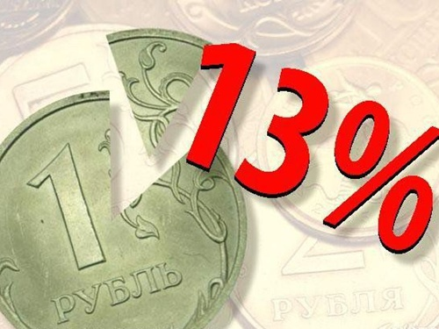
ФИЗИЧЕСКИЕ ЛИЦА – НАЛОГОПЛАТЕЛЬЩИКИ
НАЛОГИ,
УПЛАЧИВАЕМЫЕ
ГРАЖДАНАМИ
НАЛОГ
НА ИМУЩЕСТВО ФИЗИЧЕСКИХ ЛИЦ
ТРАНСПОРТНЫЙ НАЛОГ
НАЛОГ
НА ДОХОДЫ ФИЗИЧЕСКИХ ЛИЦ
ЗЕМЕЛЬНЫЙ НАЛОГ

Slide 18
СТРУКТУРА НЕНАЛОГОВЫХ ДОХОДОВ муниципального района «СОЛНЦЕВСКИЙ РАЙОН»
16

Slide 19
СТРУКТУРА РАСХОДОВ МУНИЦИПАЛЬНОГО РАЙОНА «СОЛНЦЕВСКИЙ РАЙОН» [1]
тыс. рублей
Раздел | Наименование | 2018 год | доля в общем объеме расходов, % | 2019 год | доля в общем объеме расходов, % | 2020 год | доля в общем объеме расходов, % | 2021 год | доля в общем объеме расходов, %
 | ВСЕГО | 468023,8 | 100 | 324068,6 | 100 | 293260,5 | 100 | 293620,5 | 100
 | Условно утвержденные расходы | - |  | - | - | 3 172,8 | 1,1 | 6 437,5 | 2,2
01 | Общегосударственные вопросы | 41989,8 | 8,9 | 43210,0 | 13,3 | 40992,3 | 14,0 | 42121,5 | 14,4
03 | Национальная безопасность и правоохранительная деятельность | 138,2 | 0,03 | 138,2 | 0,04 | 138,2 | 0,04 | 138,2 | 0,04
04 | Национальная экономика | 7410,2 | 1,6 | 10855,2 | 3,4 | 9973,3 | 3,4 | 10633,8 | 3,6
05 | Жилищно-коммунальное хозяйство | 12440,9 | 2,7 | 7879,8 | 2,4 | 698,2 | 0,2 | 0 | 0
07 | Образование | 346964,2 | 74,1 | 203 024,9 | 62,6 | 180 054,5 | 61,4 | 176 041,2 | 59,9
08 | Культура, кинематография | 24458,0 | 5,2 | 23825,7 | 7,4 | 23884,9 | 8,1 | 24224,6 | 8,3
08 | Здравоохранение | 81,8 | 0,02 | 37,4 | 0,01 | 37,4 | 0,01 | 37,4 | 0,01
17

Slide 20
[3]
СТРУКТУРА РАСХОДОВ МУНИЦИПАЛЬНОГО РАЙОНА «СОЛНЦЕВСКИЙ РАЙОН» [1]
тыс.рублей
Раздел | Наименование | 2018 год | доля в общем объеме расходов, % | 2019 год | доля в общем объеме расходов, % | 2020 год | доля в общем объеме расходов, % | 2021 год | доля в общем объеме расходов, %
10 | Социальная политика | 28290,7 | 6,08 | 29518,7 | 9,1 | 29483,9 | 10,1 | 29483,9 | 10,0
11 | Физическая культура и спорт | 320,7 | 0,07 | 148,2 | 0,05 | 148,2 | 0,05 | 148,2 | 0,05
14 | Межбюджетные трансферты общего характера бюджетам бюджетной системы Российской Федерации | 5929,3 | 1,3 | 5430,4 | 1,7 | 4670,1 | 1,6 | 4344,3 | 1,5

Slide 21
СТРУКТУРА РАСХОДОВ БЮДЖЕТА МУНИЦИПАЛЬНОГО РАЙОНА «СОЛНЦЕВСКИЙ РАЙОН» НА 2019 ГОД И НА ПЛАНОВЫЙ ПЕРИОД 2020 И 2021 ГОДОВ

Slide 22
«ПРОГРАММНАЯ» СТРУКТУРА РАСХОДОВ БЮДЖЕТА МУНИЦИПАЛЬНОГО РАЙОНА «СОЛНЦЕВСКИЙ РАЙОН»
Показатели | 2019 год (прогноз), рублей | Доля в общем объеме расходов, % | 2020 год (прогноз), рублей | Доля в общем объеме расходов, % | 2021 год (прогноз), рублей | Доля в общем объеме расходов, %
РАСХОДЫ БЮДЖЕТА, ВСЕГО: | 324 068 580 | 100 | 293 260 496 | 100 | 293 620 470 | 100
Условно утвержденные расходы |  |  | 3 179 525 |  | 6 447 398
из них:
Муниципальная программа «Развитие культуры в Солнцевском районе Курской области» | 23 950 194 | 7,5 | 25 419 009 | 8,8 | 25 758 723 | 9,0
Муниципальная программа «Социальная поддержка граждан в Солнцевском районе Курской области» | 16 168 647 | 5,0 | 16 168 647 | 5,6 | 16 168 647 | 5,6
Муниципальная программа «Развитие образования в Солнцевском районе Курской области» | 211 231 628 | 65,2 | 191 480 671 | 65,3 | 187 467 365 | 63,8
Муниципальная программа «Энергосбережение и повышение энергетической эффективности в Солнцевском районе Курской области » | 30 000 |  | 30 000 |  | 30 000
Муниципальная программа «Охрана окружающей среды Солнцевского района Курской области» | 800 000 | 0,3
Муниципальная программа «Обеспечение доступным и комфортным жильем, коммунальными услугами граждан на территории сельских поселений муниципального района «Солнцевский район» Курской области на 2015-2020 годы» | 2 217 491 | 0,7 | 500 000 | 0,2 | 401 760 | 0,1
20

Slide 23
«ПРОГРАММНАЯ» СТРУКТУРА РАСХОДОВ БЮДЖЕТА МУНИЦИПАЛЬНОГО РАЙОНА «СОЛНЦЕВСКИЙ РАЙОН»
Показатели | 2019 год (прогноз), рублей | Доля в общем объеме расходов, % | 2020 год (прогноз),. рублей | Доля в общем объеме расходов, % | 2021 год (прогноз),. рублей | Доля в общем объеме расходов, %
Муниципальная программа «Повышение эффективности работы с молодежью, организация отдыха и оздоровления детей, молодежи, развитие физической культуры и спорта в Солнцевском районе Курской области» | 996 392 | 0,3 | 996 392 | 0,3 | 996 392 | 0,3
Муниципальная программа «Развитие муниципального управления и повышения эффективности деятельности Администрации Солнцевского района Курской области» | 11 902 362 | 3,7 | 11 902 362 | 4,1 | 11 902 362 | 4,1
Муниципальная программа «Сохранение и развитие архивного дела в Солнцевском районе Курской области» | 364 390 | 0,1 | 364 390 | 0,1 | 364 390 | 0,1
Муниципальная программа «Развитие транспортной системы, обеспечение перевозки пассажиров и безопасности дорожного движения в Солнцевском районе Курской области» | 8 586 673 | 2,7 | 9 548 101 | 1,2 | 10 208 628 | 3,8
Муниципальная программа «Профилактика правонарушений в Солнцевском районе Курской области» | 382 736 | 0,1 | 382 736 | 0,1 | 382 736 | 0,1
Муниципальная программа «Защита населения и территории от чрезвычайных ситуаций, обеспечение пожарной безопасности и безопасности людей на водных объектах в Солнцевском районе Курской области» | 138 200 | 0,04 | 138 200 | 0,05 | 138 200 | 0,05
Муниципальная программа «Повышение эффективности управления финансами в Солнцевском районе Курской области» | 8 707 742 | 2,7 | 7 947 486 | 2,8 | 7 621 661 | 2,6
Муниципальная программа « Развитие малого и среднего предпринимательства в Солнцевском районе Курской области» | 5000 |  | 5000 |  | 5000

Slide 24
«ПРОГРАММНАЯ» СТРУКТУРА РАСХОДОВ БЮДЖЕТА МУНИЦИПАЛЬНОГО РАЙОНА «СОЛНЦЕВСКИЙ РАЙОН»
Показатели | 2019 год (прогноз), рублей | Доля в общем объеме расходов, % | 2020 год (прогноз),. Рублей | Доля в общем объеме расходов, % | 2021 год (прогноз),. рублей | Доля в общем объеме расходов, %
Муниципальная программа «Социальное развитие села в Солнцевском районе Курской области» | 1 469 666 | 0,5 | 600 000 | 0,2 | 0
Муниципальная программа «Содействие занятости населения в Солнцевском районе Курской области» | 305 700 | 0,01 | 305 700 | 0,1 | 305 700 | 0,1
Муниципальная программа «Создание условий для эффективного исполнения государственных полномочий по государственной регистрации актов гражданского состояния в Солнцевском районе» | 2 097 327 | 0,6 | 2 433 212 | 0,9 | 1 352 049 | 0,5
Муниципальная программа « Развитие информационного общества в Солнцевском районе Курской области» | 55 300 | 0,02 | 55 300 | 0,02 | 55 300 | 0,02
Муниципальная программа «Профилактика наркомании и медико-социальная реабилитация больных наркоманией в Солнцевском районе Курской области» | 15 000 |  | 15 000 |  | 15 000
Непрограммные расходы | 34 644 132 | 10,7 | 24 968 290 | 7,6 | 30 446 557 | 8,3

Slide 25
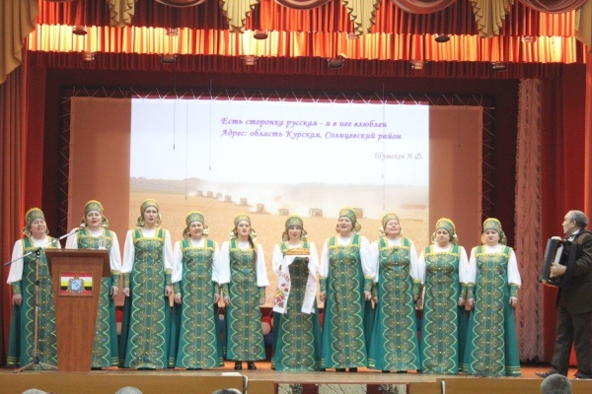
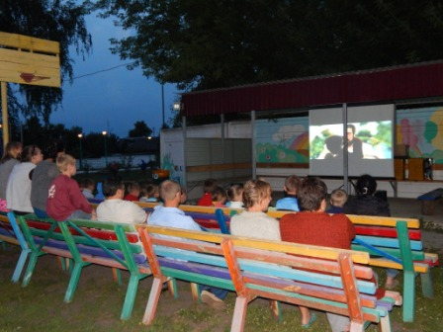
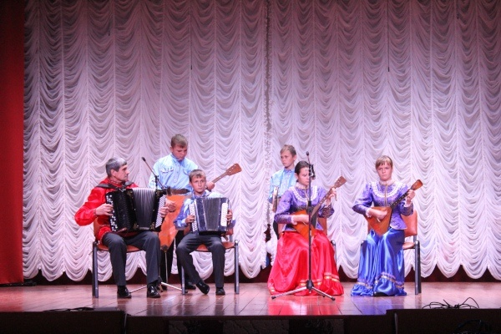
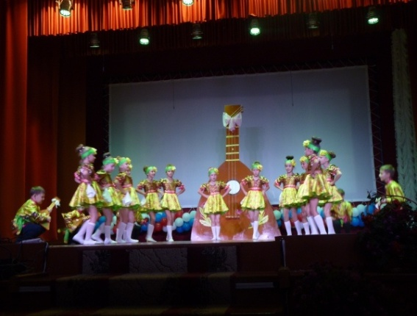
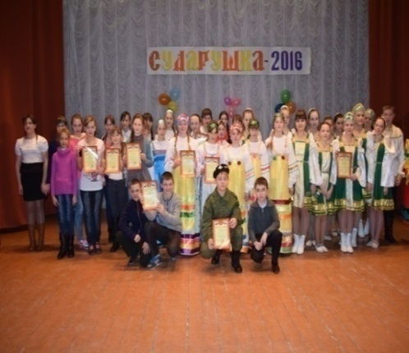
Муниципальная программа «Развитие культуры в Солнцевском районе»
Ответственный исполнитель:
Отдел культуры Администрации
Солнцевского района Курской области
Предусмотрено в бюджете:
На 2019 год- 23 950,2 тыс. рублей
На 2020 год- 25 419,0 тыс. рублей
На 2021 год- 25 758,7 тыс. рублей
Цели муниципальной программы:
обеспечение права граждан на участие в культурной жизни района, ведение здорового образа жизни;
создание населению условий для равного доступа к произведениям кинематографии;
сохранение и развитие библиотечной отрасли;
создание условий для успешной реализации муниципальной программы Солнцевского района Курской области «Развитие культуры».

Slide 26
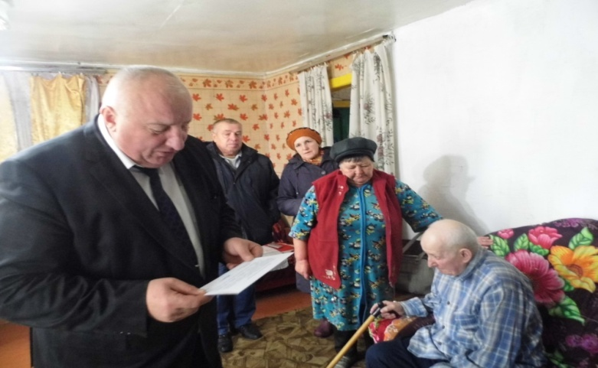
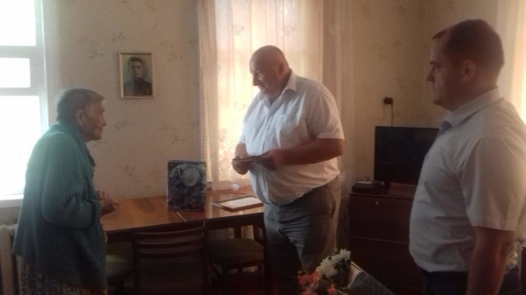
Муниципальная программа «Социальная поддержка граждан в Солнцевском районе»
Ответственный исполнитель: Управление социального обеспечения Администрации Солнцевского района Курской области; Отдел опеки и попечительства Администрации Солнцевского района; Отдел культуры Администрации Солнцевского района
Предусмотрено в бюджете:
На 2019 год- 16 168,6 тыс. рублей
На 2020 год- 16 168,6 тыс. рублей
На 2021 год- 16 168,6 тыс. рублей
Цели муниципальной программы:
Рост благосостояния граждан- получателей мер социальной поддержки;
Улучшение демографической ситуации
Повышение доступности социального обслуживания населения

Slide 27
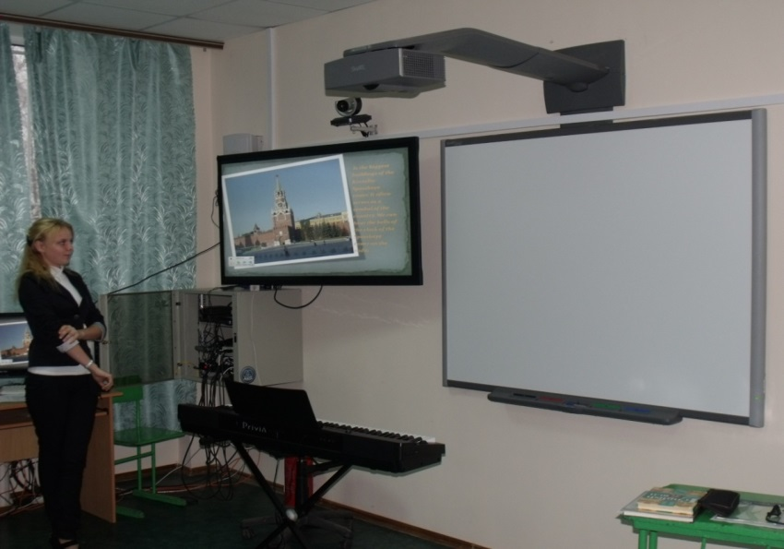
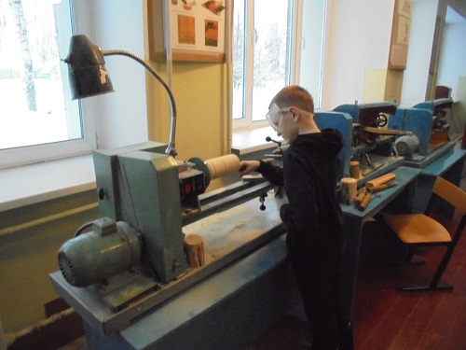
Муниципальная программа «Разитие образования в Солнцевском районе»
Ответственный исполнитель:
Управление образования Администрации
Солнцевского района Курской области;
Предусмотрено в бюджете:
На 2019 год- 211 231,6 тыс. рублей
На 2020 год- 191 480,7 тыс. рублей
На 2021 год- 187 467,4 тыс. рублей
Цели муниципальной программы:
Внедрение механизмов формирования и реализации современных моделей дошкольного, общего образования, обеспечивающих равные возможности для получения качественного образования в соответствии с требованиями инновационного развития экономики, современными потребностями общества и каждого гражданина, развитие и внедрение современных моделей успешной социализации детей;
Обеспечение объективной информацией о качестве образования для обоснованных управленческих решений;
Поддержка устойчивого развития системы образования, а также повышения уровня информированности потребителей образовательных услуг

Slide 28
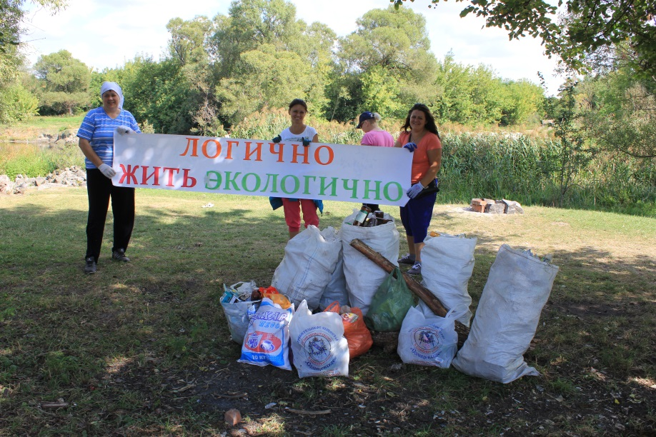
Муниципальная программа «Охрана окружающей среды в Солнцевском районе»
Ответственный исполнитель: Администрация Солнцевского района Курской области;
Предусмотрено в бюджете:
На 2019 год- 800,0 тыс. рублей
На 2020 год- 0,0 тыс. рублей
На 2021 год- 0,0 тыс. рублей
Цели муниципальной программы:
Создание благоприятной и стабильной экологической обстановки на территории Солнцевского района Курской области

Slide 29
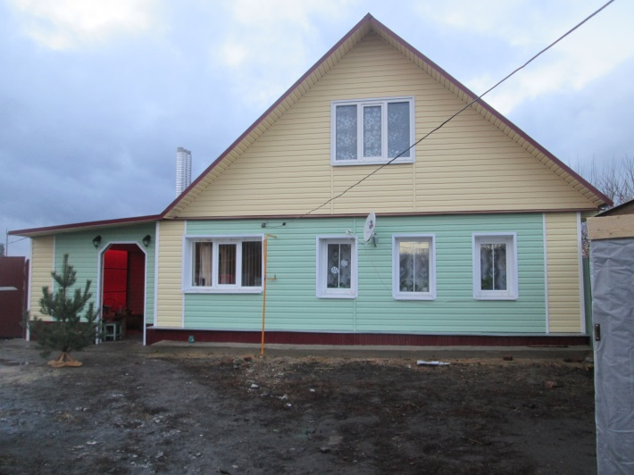
Муниципальная программа «Обеспечение доступным и комфортным жильем, коммунальными услугами граждан на территории сельских поселений муниципального района « Солнцевский район» Курской области на 2015-2020годы»
Ответственный исполнитель: Администрация Солнцевского района Курской области;
Предусмотрено в бюджете:
На 2019 год- 2 217,5 тыс. рублей
На 2020 год- 500,0тыс. рублей
На 2021 год- 401,7 тыс. рублей
Цели муниципальной программы:
Формирование и создание максимально благоприятных, комфортных и безопасных условий для проживания жителей Солнцевского района Курской области.
Предоставление государственной поддержки в решение жилищной проблемы молодым семьям, признанным в установленном порядке, нуждающимся в улучшении жилищных условий.

Slide 30
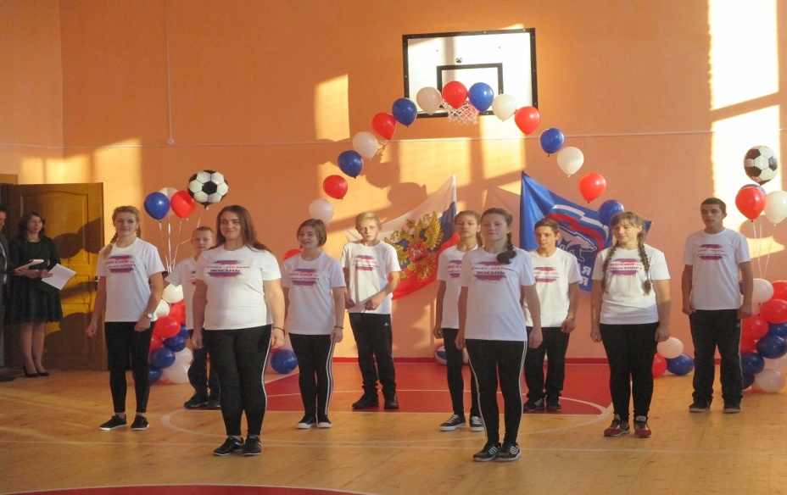
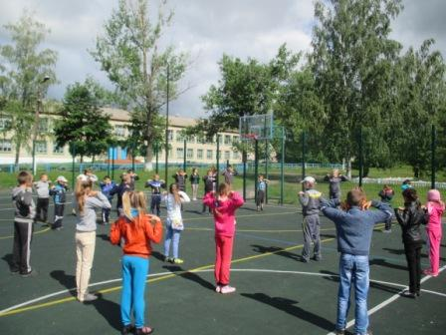
Муниципальная программа «Повышение эффективности работы с молодежью, организация отдыха и оздоровления детей, молодежи, развитие физической культуры и спорта в Солнцевском районе Курской области»
Ответственный исполнитель:
Отдел культуры Администрации
Солнцевского района Курской области;
Предусмотрено в бюджете:
На 2019 год- 996,4 тыс. рублей
На 2020 год- 996,4 тыс. рублей
На 2021 год- 996,4 тыс. рублей
Цели муниципальной программы:
повышение эффективности реализации молодежной политики;
создание условий, обеспечивающих повышение мотивации жителей Солнцевского района Курской области к регулярным занятиям физической культурой и спортом и ведению здорового образа жизни;
развитие системы оздоровления и отдыха детей в Солнцевском районе Курской области.

Slide 31
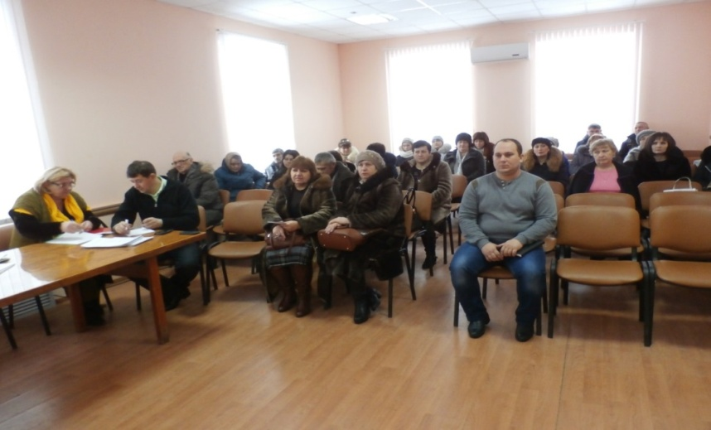
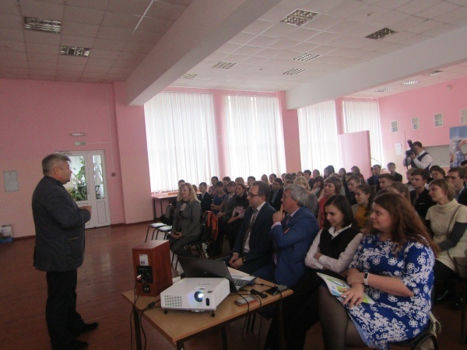
Муниципальная программа «Развитие муниципального управления и повышения эффективности деятельности Администрации Солнцевского района Курской области»
Ответственный исполнитель:
Администрация Солнцевского района
Курской области
Предусмотрено в бюджете:
На 2019 год- 11 902,4 тыс. рублей
На 2020 год- 11 902,4 тыс. рублей
На 2021 год- 11 902,4 тыс. рублей
Цели муниципальной программы:
Решение вопросов местного значения и повышение
эффективности деятельности местной
Администрации Солнцевского района Курской области;
Совершенствование системы управления
муниципальной службой;
Формирование высококвалифицированного
кадрового состава, обеспечивающего
эффективность муниципального управления;
Развитие организованного, информационного и
финансового обеспечения муниципальной службы
в Администрации Солнцевского района Курской области

Slide 32
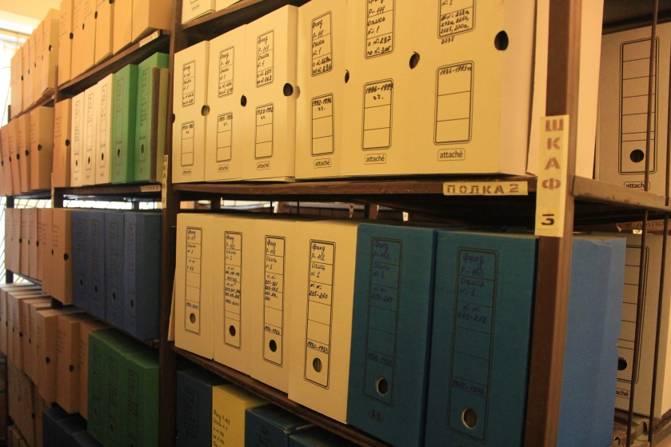
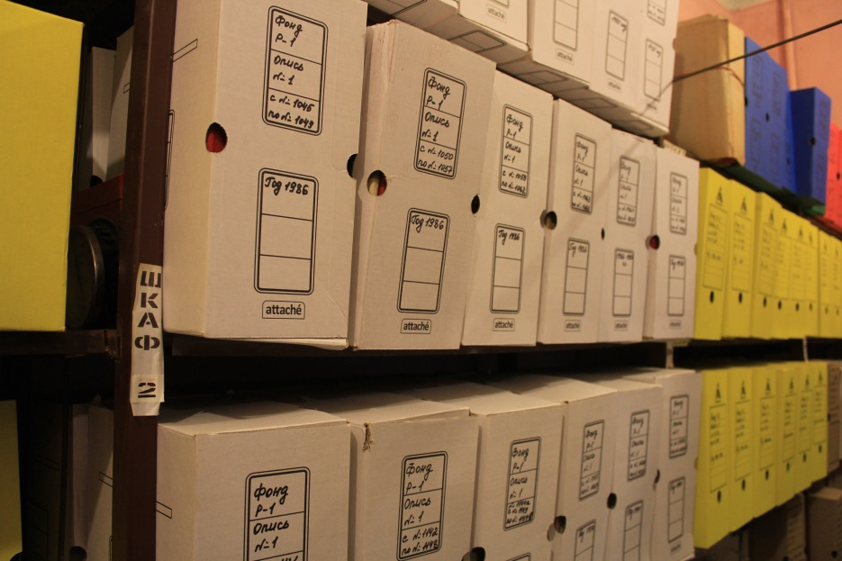
Муниципальная программа «Сохранение и развитие архивного дела в Солнцевском районе Курской области»
Ответственный исполнитель:
Архивный отдел Администрации
Солнцевского района Курской области;
Предусмотрено в бюджете:
На 2019 год- 364,4 тыс. рублей
На 2020 год- 364,4 тыс. рублей
На 2021 год- 364,4 тыс. рублей
Цели муниципальной программы:
- сохранение архивных документов, хранящихся
в архивном отделе Администрации Солнцевского
района Курской области, как культурного и
исторического наследия района;
-внедрение информационных продуктов и технологий
в архивную отрасль с целью повышения качества
предоставляемых услуг, а также удовлетворения
информационных потребностей граждан в условиях
информационного общества;
-организация и проведение информационных
мероприятий с использованием архивным документов.

Slide 33
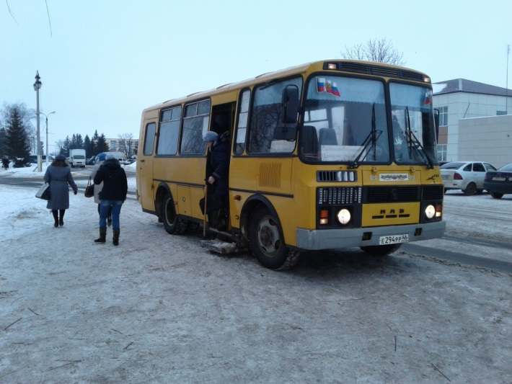
Муниципальная программа «Развитие транспортной системы, обеспечение перевозки пассажиров и безопасности дорожного движения в Солнцевском районе Курской области»
Ответственный исполнитель: Администрация Солнцевского района Курской области
Предусмотрено в бюджете:
На 2019 год- 8 586,7 тыс. рублей
На 2020 год- 9 548,1 тыс. рублей
На 2020 год- 10 208,6 тыс. рублей
Цели муниципальной программы:
Обеспечение благоприятных условий для развития экономики и социальной сферы за счет формирования сети автомобильных дорог муниципального значения, отвечающей потребности в перевозках автомобильным транспортом
Повышение доступности и качества услуг транспортного комплекса для населения
Уменьшение количества погибших в дорожно- транспортных происшествиях

Slide 34
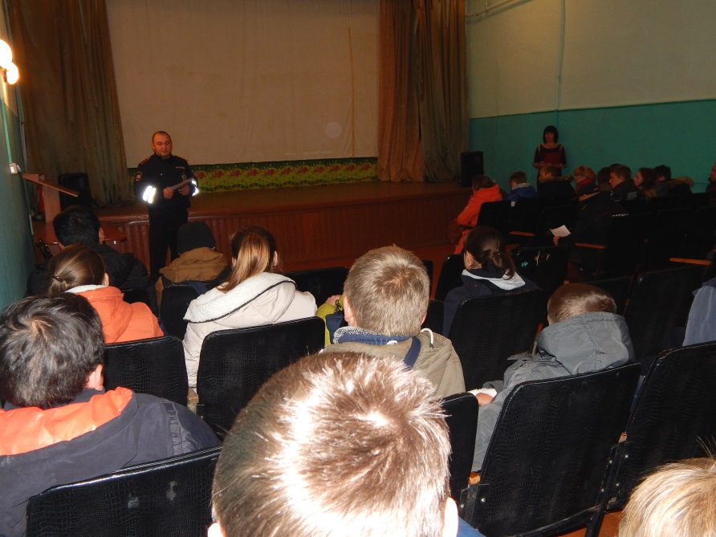
Муниципальная программа «Профилактика правонарушений в Солнцевском районе Курской области»
Ответственный исполнитель: Администрация Солнцевского района Курской области
Предусмотрено в бюджете:
На 2019 год- 382,7 тыс. рублей
На 2020 год- 382,7 тыс. рублей
На 2021 год- 382,7 тыс. рублей
Цели муниципальной программы:
создание организационных и социальных
условий для дальнейшего укрепления
законности и правопорядка, обеспечения
безопасности граждан на территории
Солнцевского района Курской области

Slide 35
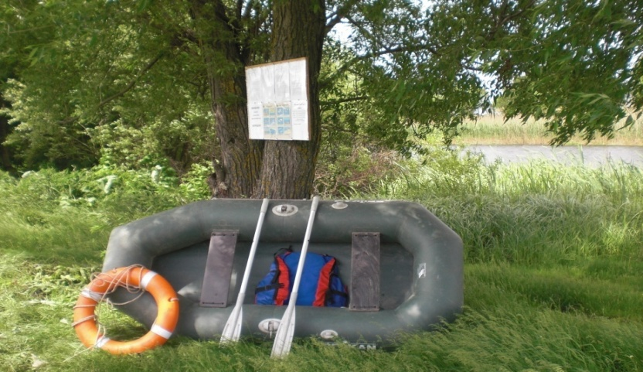
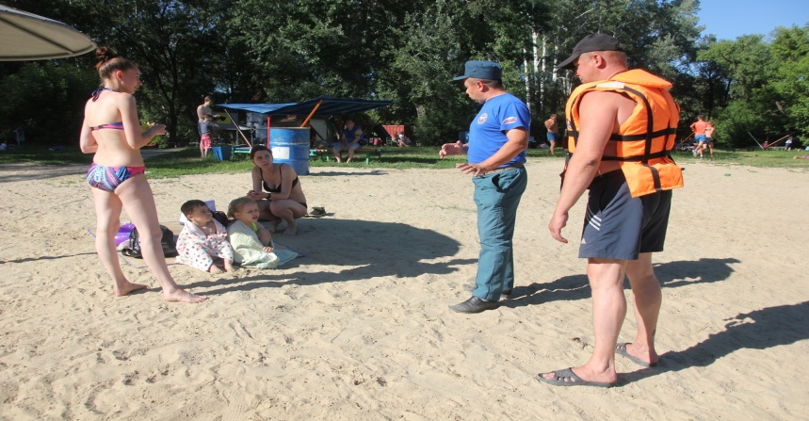
Муниципальная программа «Защита населения и территорий от чрезвычайных ситуаций, обеспечение пожарной безопасности и безопасности людей на водных объектах в Солнцевском районе Курской области»
Ответственный исполнитель: Администрация Солнцевского района Курской области
Предусмотрено в бюджете:
На 2019 год- 138,2 тыс. рублей
На 2020 год- 138,2 тыс. рублей
На 2021 год- 138,2 тыс. рублей
Цели муниципальной программы:
Обеспечение эффективного повседневного
функционирования системы ГО, защиты
населения и территорий от ЧС, безопасности людей на водных объектах

Slide 36
Муниципальная программа «Повышение эффективности управления финансами в Солнцевском районе Курской области»
Ответственный исполнитель:
Управление финансов Администрации
Солнцевского района Курской области;
Предусмотрено в бюджете:
На 2019 год – 8707,7 тыс. рублей
На 2020 год – 7947,5 тыс. рублей
На 2021 год – 7621,7 тыс. рублей
Цели муниципальной программы:
- обеспечение исполнен расходных обязательств муниципального района «Солнцевский район» Курской области на основе долгосрочной сбалансированности и устойчивости бюджетной системы Солнцевского района, оптимальной налоговой и долговой нагрузки и повышения эффективности использования бюджетных средств;
- Содействие муниципальным образованиям Солнцевского района в решении вопросов местного значения

Slide 37
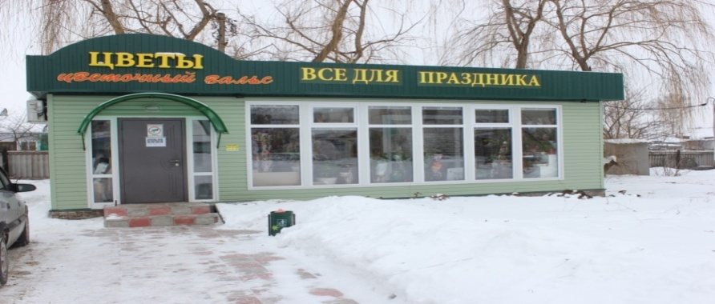
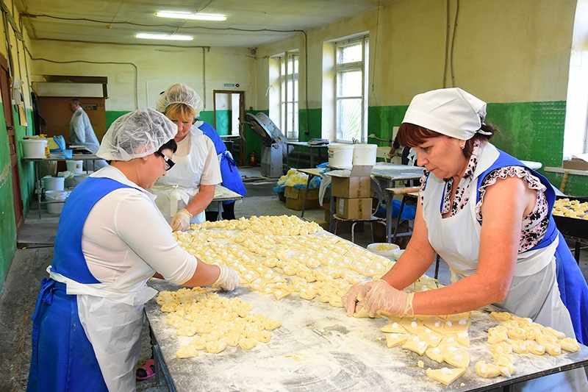
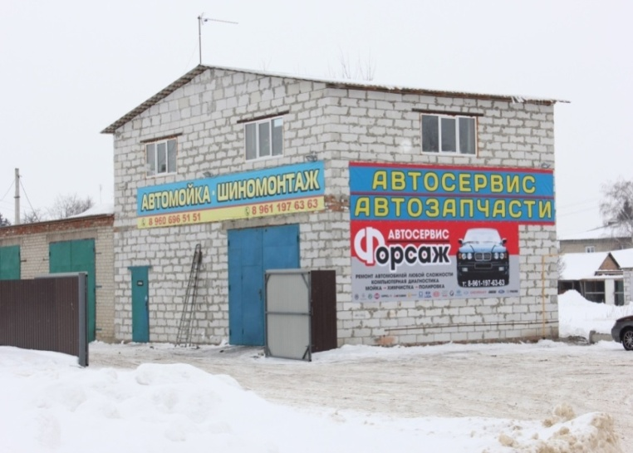
Муниципальная программа «Развитие малого и среднего предпринимательства в Солнцевском районе Курской области»
Ответственный исполнитель: Управление инвестиционной политики, экономики, архитектуры, строительства, имущественных и земельных правоотношений Администрации Солнцевского района Курской области
Предусмотрено в бюджете:
На 2019 год- 5,0 тыс. рублей
На 2020 год- 5,0 тыс. рублей
На 2021 год- 5,0 тыс. рублей

Slide 38
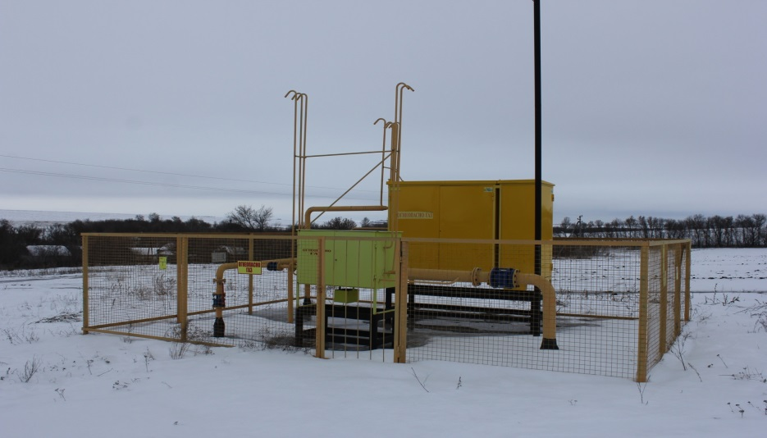
Муниципальная программа «Социальное развитие села в Солнцевском районе Курской области»
Ответственный исполнитель: Администрация Солнцевского района Курской области
Предусмотрено в бюджете:
На 2019 год- 1 469,7 тыс. рублей
На 2020 год- 600,0 тыс. рублей
На 2021 год- 0 тыс. рублей
Цели муниципальной программы:
Улучшение условий жизнедеятельности на сельских территориях Солнцевского района;
Повышение уровня комплексного
обустройства населенных пунктов
Солнцевского района объектами
социальной и инженерной инфраструктуры

Slide 39
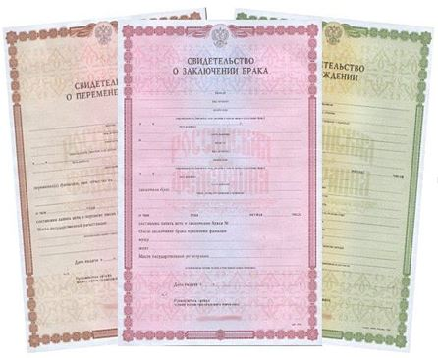
Муниципальная программа «Создание условий для эффективного исполнения государственных полномочий по государственной регистрации актов гражданского состояния в Солнцевском районе Курской области»
Ответственный исполнитель: отдел ЗАГС Администрации Солнцевского района Курской области
Предусмотрено в бюджете:
На 2019 год- 2097,3 тыс. рублей
На 2020 год- 2 433,2 тыс. рублей
На 2021 год- 1 352,0 тыс. рублей
Цели муниципальной программы:
Обеспечение государственной регистрации
актов гражданского состояния на
территории Солнцевского района Курской
области в соответствии с законодательством
Российской Федерации
Повышение качества предоставления
государственных услуг государственной
регистрации актов гражданского состояния,
в том числе в электронном виде.

Slide 40
Муниципальная программа «Содействие занятости населения в Солнцевском районе Курской области»
Ответственный исполнитель: Администрация Солнцевского района Курской области
Предусмотрено в бюджете:
На 2019 год- 305,7 тыс. рублей
На 2020 год- 305,7 тыс. рублей
На 2021 год- 305,7 тыс. рублей
Цели муниципальной программы:
Создание условий развития эффективности рынка труда;
Обеспечение государственных гарантий по содействию реализации прав граждан на полную, продуктивную и свободную избранную занятость;
Улучшение условий и охраны труда, снижения профессиональных рисков организации Солнцевского района Курской области.

Slide 41
Муниципальная программа «Развитие информационного общества в Солнцевском районе Курской области»
Ответственный исполнитель: Адмнистрация Солнцевского района Курской области
Предусмотрено в бюджете:
На 2018 год- 55,3 тыс. рублей
На 2019 год- 55,3 тыс. рублей
На 2020 год- 55,3 тыс. рублей
Цели муниципальной программы:
Повышение эффективности функционирования экономики, муниципального управления и местного самоуправления Солнцевского района Курской области за счет внедрения и массового распространения информационных и коммуникационных технологий;
Развитие единого информационного пространства органов управления Солнцевского района курской области;
Обеспечение прав граждан на свободный поиск, получение, передачу и распространение информации, увеличение эффективности оказания муниципальных услуг

Slide 42
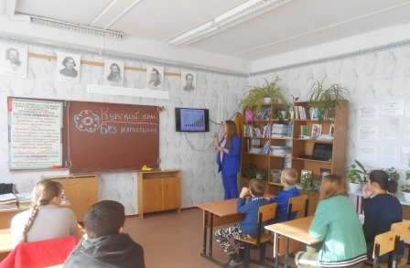
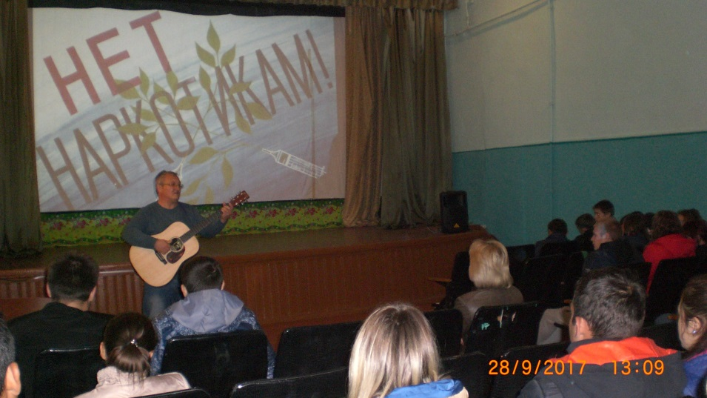
Муниципальная программа «Профилактика наркомании и медико-социальная реабилитация больных наркоманией в Солнцевском районе Курской области»
Ответственный исполнитель:
Администрация
Солнцевского района Курской области;
Предусмотрено в бюджете:
На 2019 год- 15,0тыс. рублей
На 2020 год- 15,0тыс. рублей
На 2021 год- 15,0тыс. рублей
Цели муниципальной программы:
. Снижение уровня немедицинского
потребления населением
психоактивных веществ и создание
системы медико-социальной
реабилитации больных наркоманией
в Солнцевском районе

Slide 43
ОКАЗАНИЕ ФИНАНСОВОЙ ПОМОЩИ В ВИДЕ МЕЖБЮДЖЕТНЫХ ТРАНСФЕРТОВ В 2019 ГОДУ И НА ПЛАНОВЫЙ ПЕРИОД 2020-2021 ГОДОВ
тыс. рублей
Показатель | 2019 год | 2020 год | 2021 год
Финансовая помощь бюджету – всего, в том числе: | 207 081,2 | 166 348,9 | 164 869,7
Дотации | 11 586,2 | 269,4 | 197,2
Субсидии | 6056,6 | 0 | 0
Субвенции | 185 005,8 | 166 079,5 | 164 672,5
Прочие безвозмездные поступления | 4432,6 | 0 | 0
БЮДЖЕТ
Солнцевского района
Бюджеты муниципальных образований Солнцевского района

Slide 44
ДОПОЛНИТЕЛЬНАЯ ИНФОРМАЦИЯ

Slide 45
ИНФОРМАЦИЯ О ПОВЫШЕНИИ ФИНАНСОВОЙ ГРАМОТНОСТИ НАСЕЛЕНИЯ КУРСКОЙ ОБЛАСТИ
В рамках реализации Стратегии повышения финансовой грамотности в Российской Федерации на 2017-2023 годы Администрацией Курской области проводится работа по повышению финансовой грамотности в соответствии с Соглашениями, заключенными с Минфином России и Центробанком России, а также принятой нормативно правовой базой Курской области.
Проведение мероприятий охватывает, прежде всего, вопросы финансового просвещения определенных групп населения, требующих приоритетного внимания, а именно:
- учащихся образовательных организаций,
- детей-сирот и детей, оставшихся без попечения родителей,
- граждан пенсионного возраста и лиц с ограниченными возможностями здоровья,
- субъектов малого и среднего предпринимательства с привлечением бизнес - сообщества.
В качестве механизма управления и координации работы в регионе создан Экспертный совет по реализации мероприятий в области повышения финансовой грамотности населения Курской области. В состав совета вошли представители структурных подразделений Администрации Курской области, высших учебных заведений, страховых компаний и банков, общественных организаций, правоохранительных органов, антимонопольной службы, торгово-промышленной палаты, службы по надзору в сфере защиты прав потребителей, а также Курского Отделения Банка России.
Экспертным советом утвержден Детальный перечень мероприятий в области повышения финансовой грамотности населения Курской области на 2018 год, что позволило структурировать и расширить круг органов исполнительной власти вовлеченных в данный процесс.
В целях повышения уровня работы в области финансового просвещения разрабатывается проект Региональной программы «Повышение уровня финансовой грамотности населения Курской области на 2018 – 2023 годы». Мероприятия ориентированы на такие целевые группы, как граждане пенсионного и предпенсионного возраста, лица с ограниченными возможностями здоровья, дети-сироты и дети, оставшиеся без попечения родителей, субъекты малого и среднего предпринимательства.
Одновременно проводятся мероприятия по созданию Регионального центра финансовой грамотности, начало работы, которого запланировано на 2019 год.

Slide 46
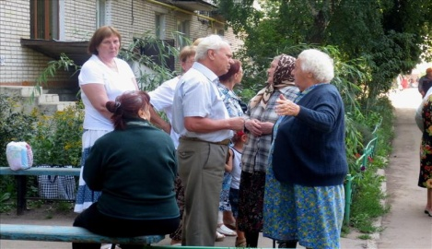
РЕАЛИЗАЦИЯ ПРОЕКТА «НАРОДНЫЙ БЮДЖЕТ»
В КУРСКОЙ ОБЛАСТИ
В 2016 году в Курской области принято постановление Администрации Курской области от 27.09.2016 №732-па «О вопросах реализации проекта «Народный бюджет» в Курской области».
ДЛЯ ДОСТИЖЕНИЯ ДАННОЙ ЦЕЛИ БУДУТ НА КОНКУРСНОЙ ОСНОВЕ ОТОБРАНЫ И РЕАЛИЗОВАНЫ ПРОЕКТЫ, НАПРАВЛЕННЫЕ НА РЕШЕНИЕ ЗАДАЧ ПО СОХРАНЕНИЮ И РАЗВИТИЮ:
объектов коммунальной инфраструктуры;
дорог местного значения, тротуаров, придомовых территорий;
территорий населенных пунктов, площадей, парков, спортивных и детских площадок, мест массового отдыха;
объектов культуры;
муниципальных образовательных организаций.
ЦЕЛЬ РЕАЛИЗАЦИИ ПРОЕКТА направлена на повышение гражданской активности и заинтересованности жителей Курской области в осуществлении местного самоуправления.
Участниками реализации проекта являются органы местного самоуправления Курской области, население муниципальных образований Курской области, юридические лица, индивидуальные предприниматели, а также отраслевые органы исполнительной власти Курской области.
Уровень софинансирования за счет средств областного бюджета расходного обязательства муниципального образования Курской области на реализацию проектов победителей с 2019 года устанавливается в размере 60%, за счет средств местного бюджета, добровольных пожертвований юридических лиц и индивидуальных предпринимателей - в размере не более 35%, за счет средств пожертвований населения - в размере не менее 5%.
Внедрение механизма инициативного бюджетирования позволит самим гражданам решать, что важно, а что второстепенно. В рамках проекта жители той или иной территории будут принимать решение, какой проект конкретному населенному пункту более важен.

Slide 47
Субсидии на реализацию проекта «Народный бюджет» в Солнцевском районе на 2019г.
Наименование | Участники проекта |  |  | Всего
 | областной бюджет (т.р.) | местные бюджеты (т.р.) | средства населения (т.р.)
Сооружение на водозаборе д. Большая Козьмодемьяновка Старолещинского сельсовета Солнцевского района курской области. Капитальный ремонт. | 1534,3 | 889,0 | 127,0 | 2550,3
Сооружение на водозаборе д. Хахилево Бунинского сельсовета Солнцевского района Курской области | 896,1 | 518,3 | 74,0 | 1488,4
Ремонт автомобильной дороги «Обоянь-Солнцево-Мантурово»- Шумаково-х. Баранов Солнцевского района Курской области | 876,8 | 511,5 | 73,1 | 1461,4
Капитальный ремонт помещений здания МКУК «Солнцевская межпоселенческая библиотека»,расположенного по адресу: 306120 Курская область,Солнцевский район, п.Солнцево, ул.Первомайская, д.82» | 949,4 | 553,8 | 79,1 | 1582,3
Капитальный ремонт МКОУ «Никольская СОШ» Солнцевского района Курской области, расположенное по адресу: ул. Жуковка. д.29, д. Ивановка, Солнцевский район, Курской области (Ремонт кровли) | 1800,0 | 1269,4 | 150,0 | 3219,4

Slide 48
Информация подготовлена управлением финансов администрации Солнцевского района Контактная информация:
Начальник Управления финансов администрации Солнцевского района Курской области
Рышкова Елена Николаевна
График работы: понедельник-пятница с 9-00 до 18-00
перерыв с 13-00 до 14-00,
выходные дни – суббота, воскресенье
306120, п.Солнцево Солнцевский район
Управление финансов Администрации Солнцевского района Курской области
тел.: (4712) 54 2-22-84
факс: (4712)54 2-24-43
Электронная почта: uprfinsolncevo_22@ mail.ru

Slide 49
Источники размещения информации о бюджете муниципального района «Солнцевский район»
Официальный сайт муниципального образования «Солнцевский район»-
http://solnr.rkursk.ru
Официальное печатное издание- газета «За честь хлебороба»

